Slide 1
INSTALAÇÃO E CONFIGURAÇÃO DO ACTIVE DIRECTORY
ETEC – IRMÃ AGOSTINA

Slide 2
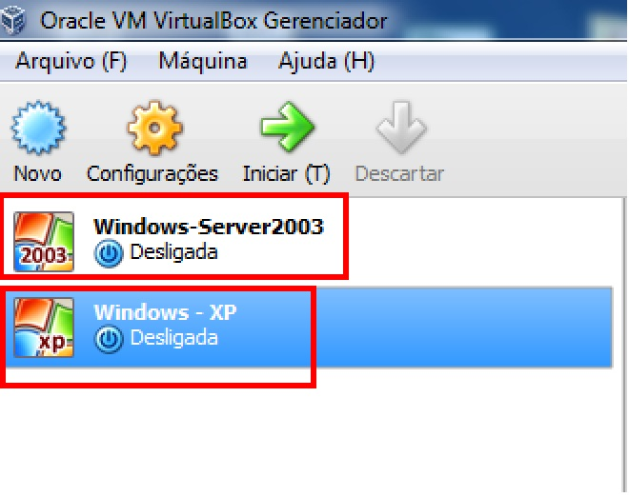
Instalação – Active Directory

Slide 3
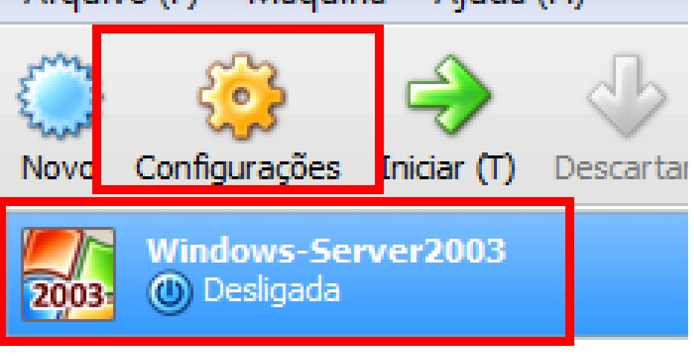
Instalação – Active Directory

Slide 4
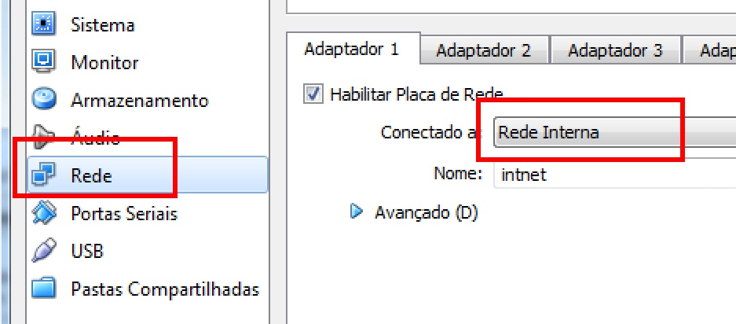
Configurar a rede do WINDOWS 2003, como “ Rede Interna”

Slide 5
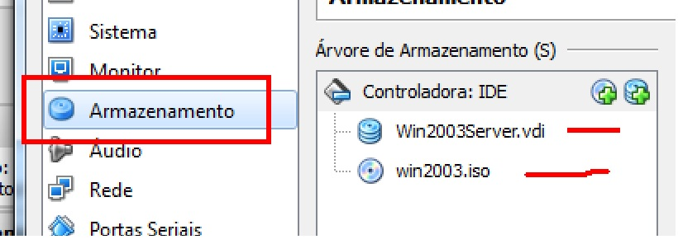
A configuração de armazenamento do Windows 2003,
deverá ser feita conforme a figura abaixo.

Slide 6
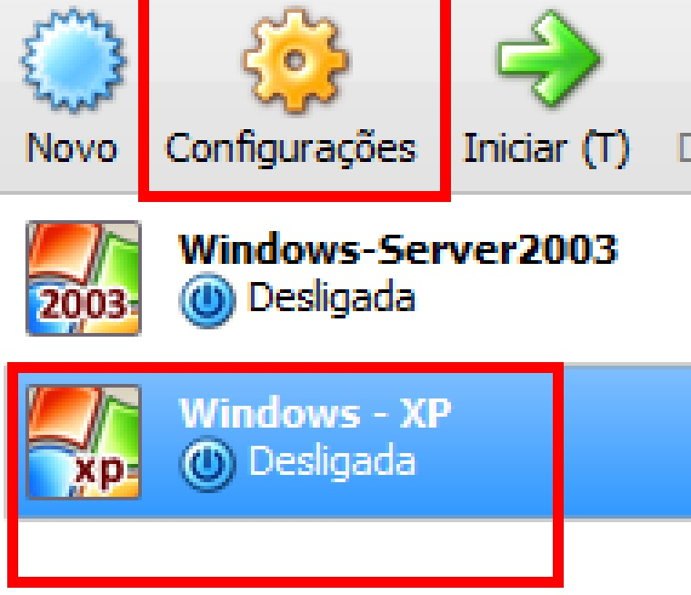
Windows XP = “Rede Interna”

Slide 7
Windows XP = “Rede Interna”

Slide 8
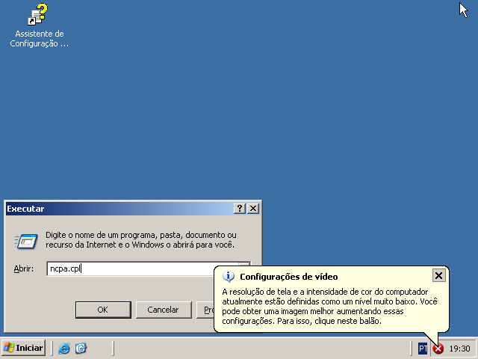
Configuração do Windows 2003

Slide 9
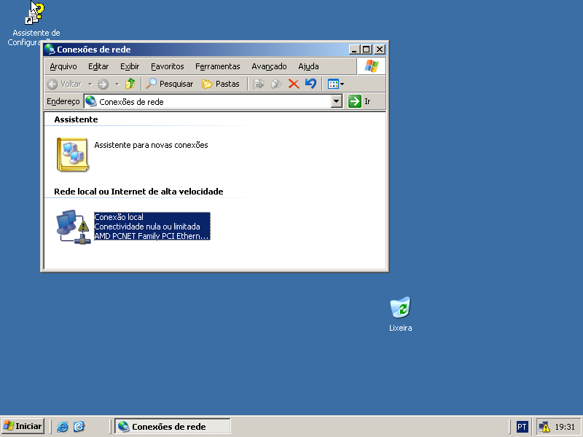
Instalação – Active Directory

Slide 10
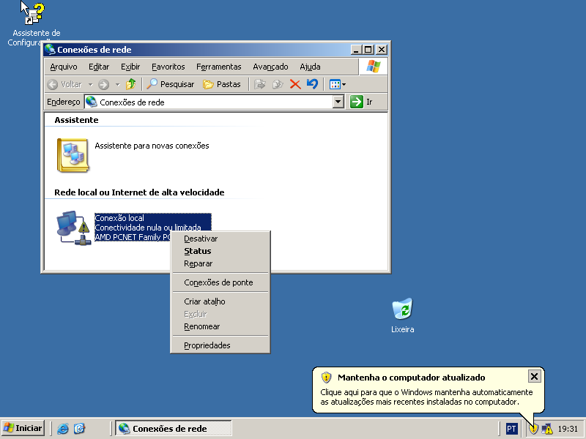
Instalação – Active Directory

Slide 11
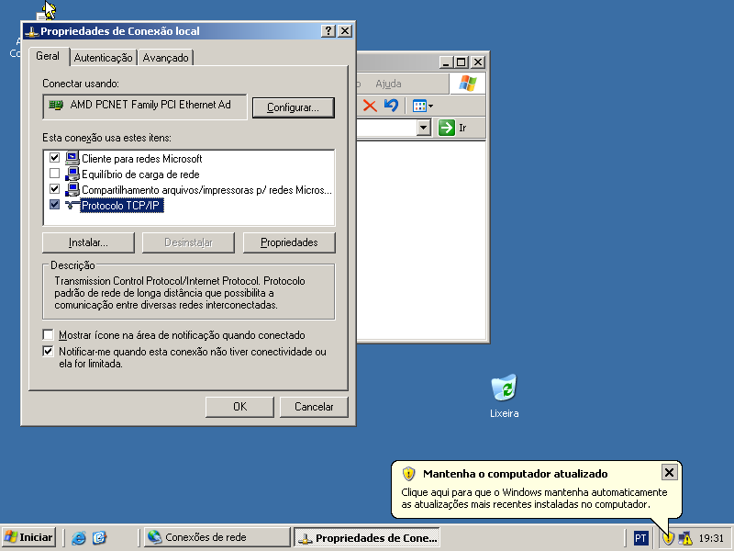
Instalação – Active Directory

Slide 12
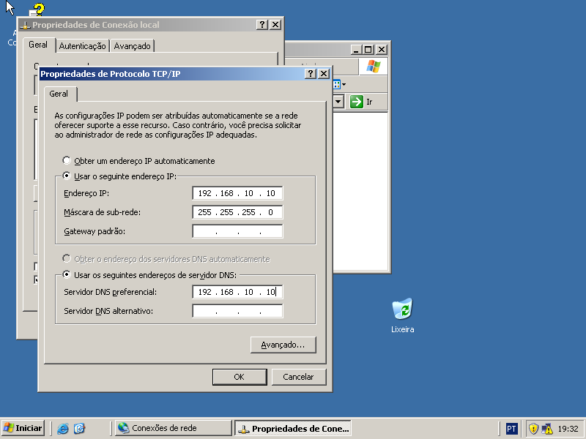
Instalação – Active Directory

Slide 13
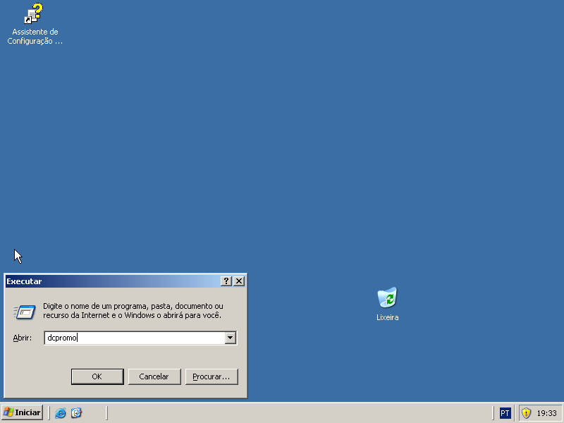
Instalação – Active Directory

Slide 14
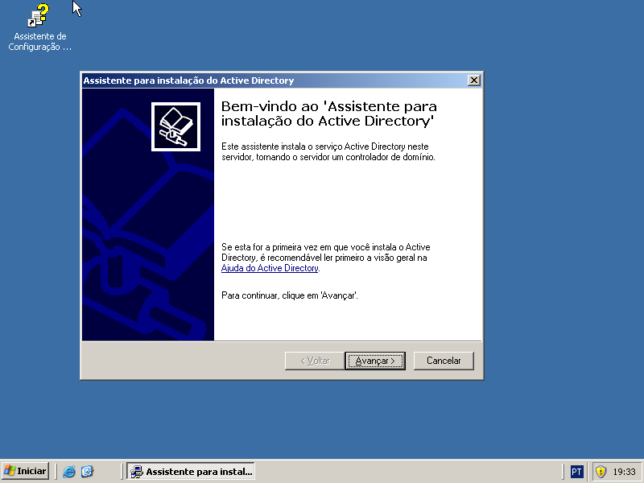

Slide 15
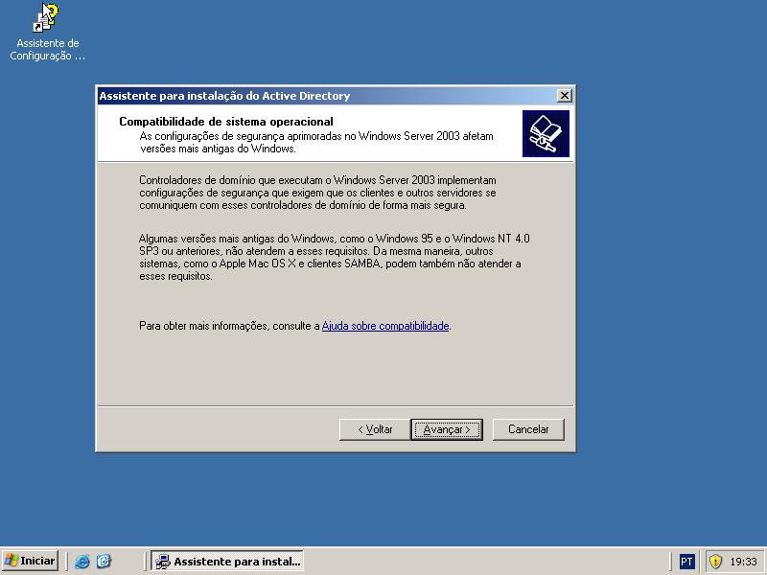
Instalação – Active Directory

Slide 16
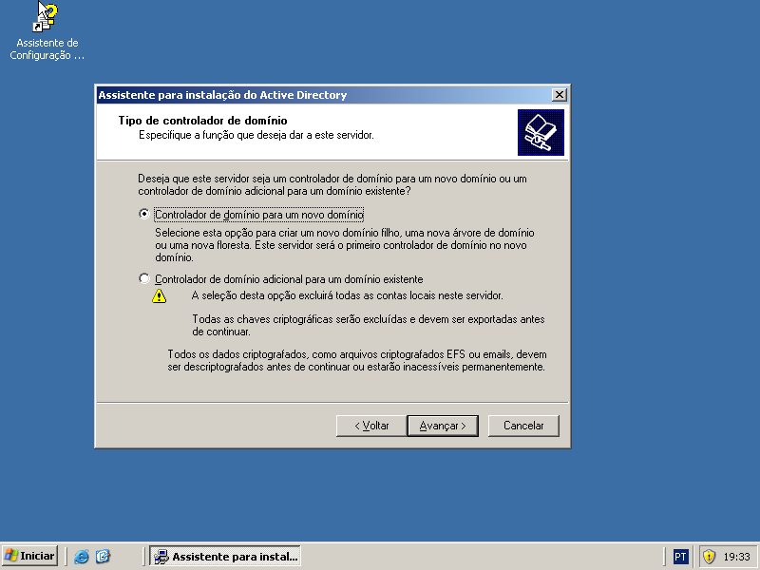
Instalação – Active Directory

Slide 17
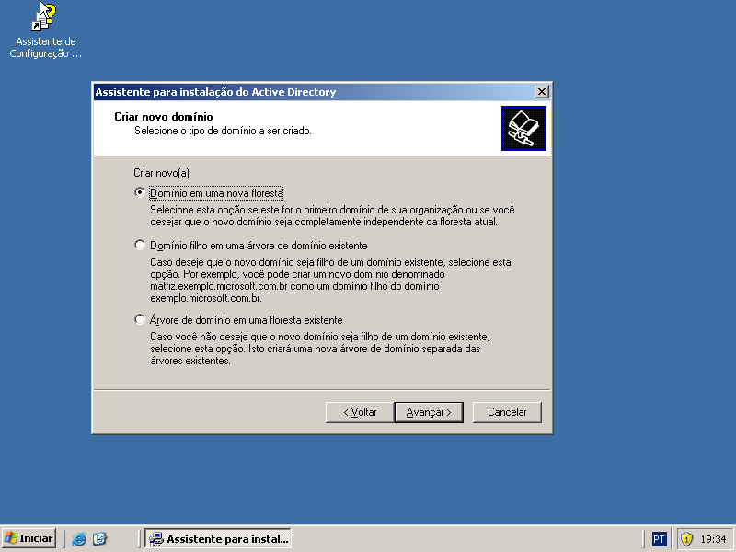
Instalação – Active Directory

Slide 18
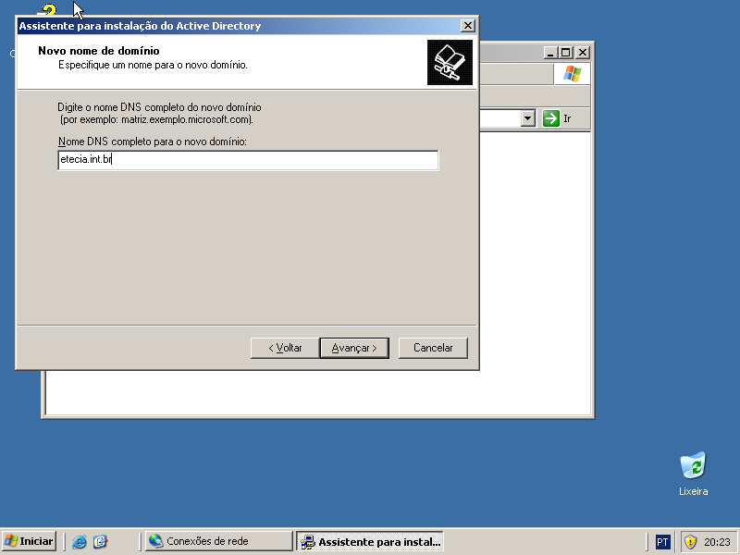
Instalação – Active Directory
etecia.int.br

Slide 19
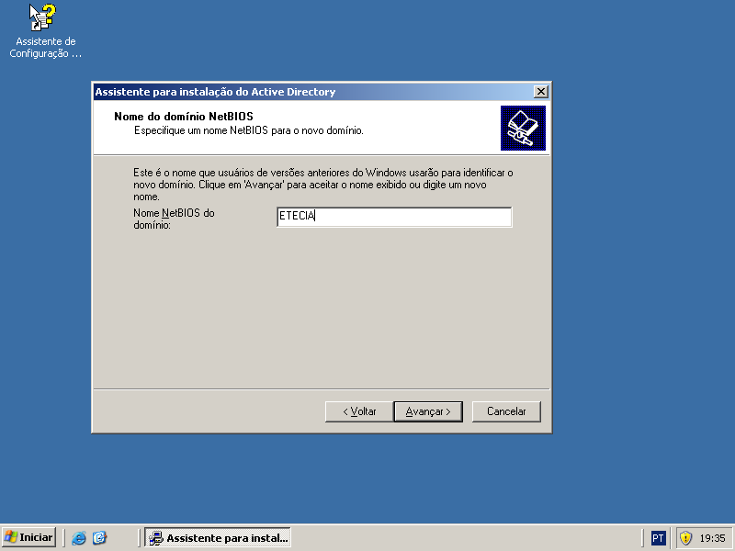
Instalação – Active Directory

Slide 20
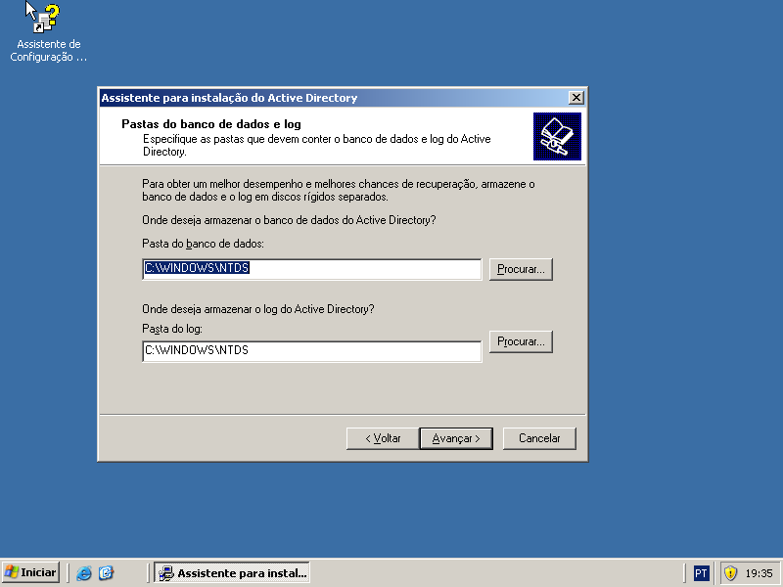
Instalação – Active Directory

Slide 21
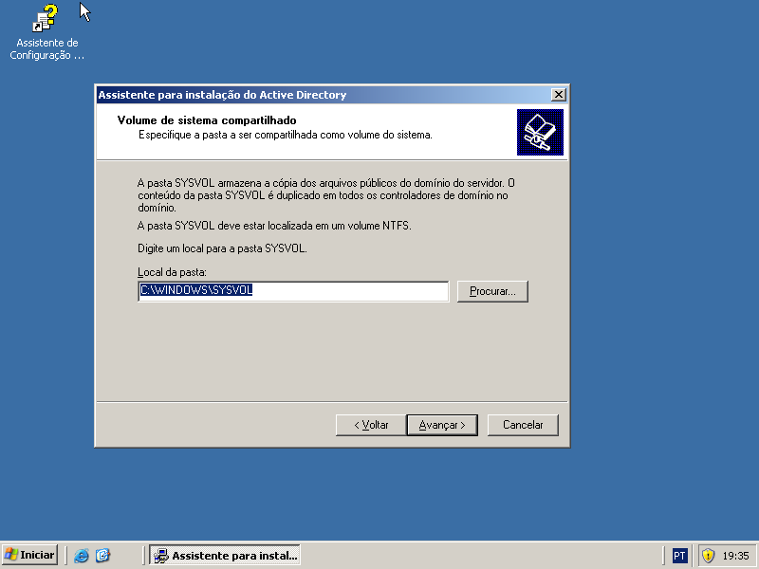
Instalação – Active Directory

Slide 22
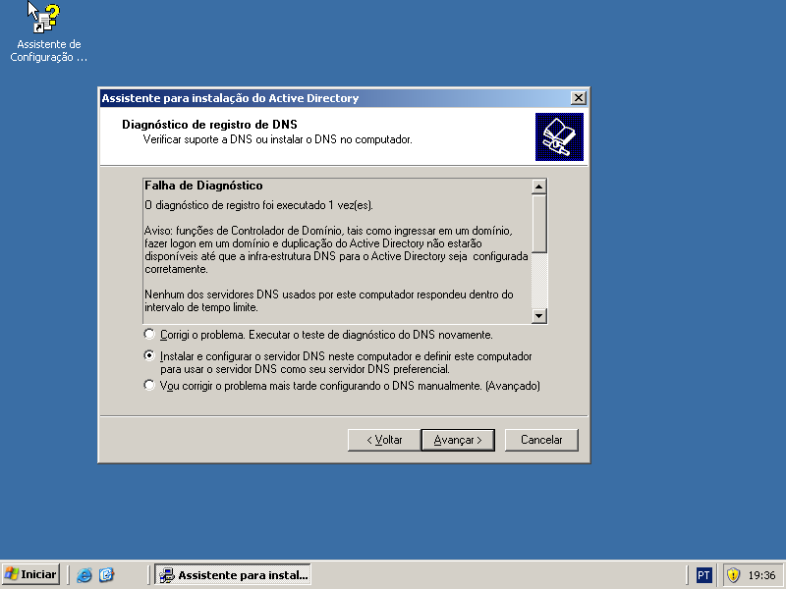

Slide 23
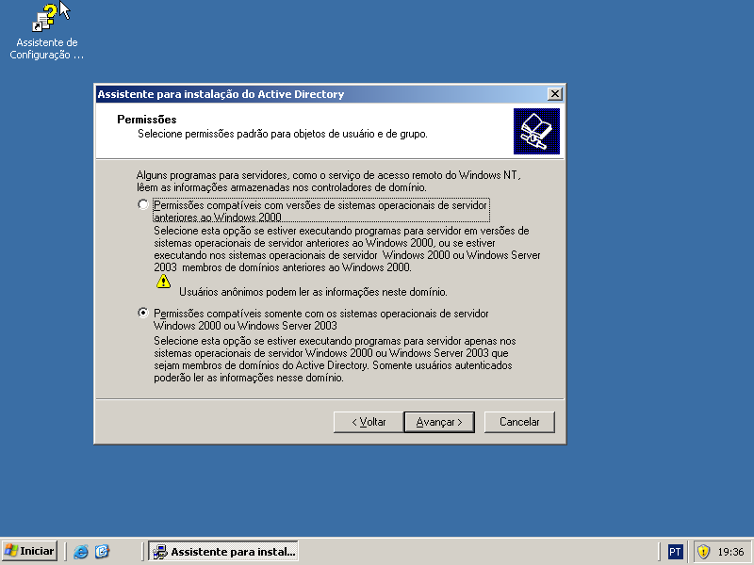
Instalação – Active Directory

Slide 24
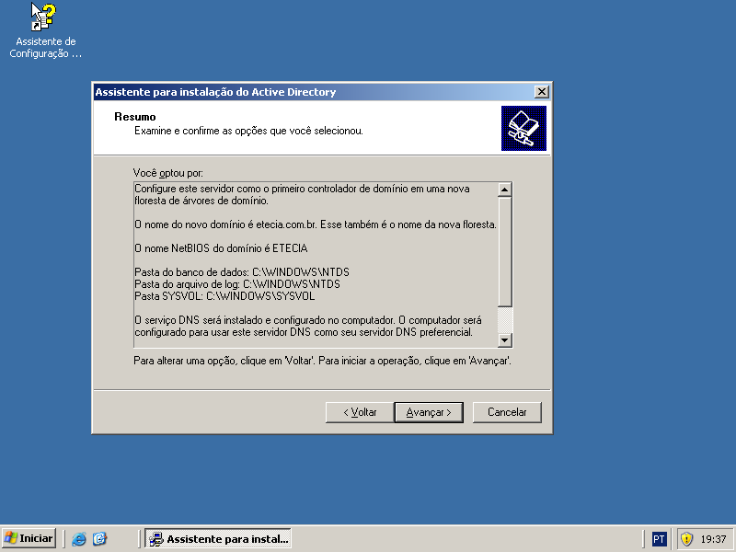
Instalação – Active Directory

Slide 25
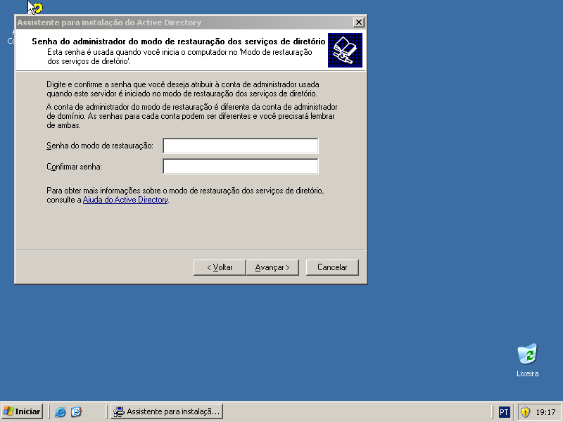
Defina uma senha, para o Administrador do Active Directory.
Defina uma senha, para o Administrador do Active Directory.

Slide 26
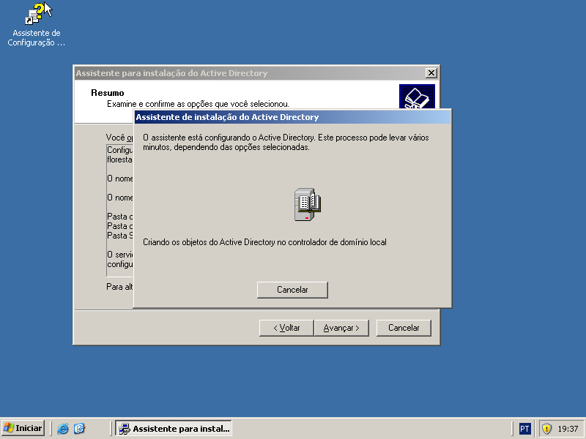

Slide 27

Instalação – Active Directory

Slide 28
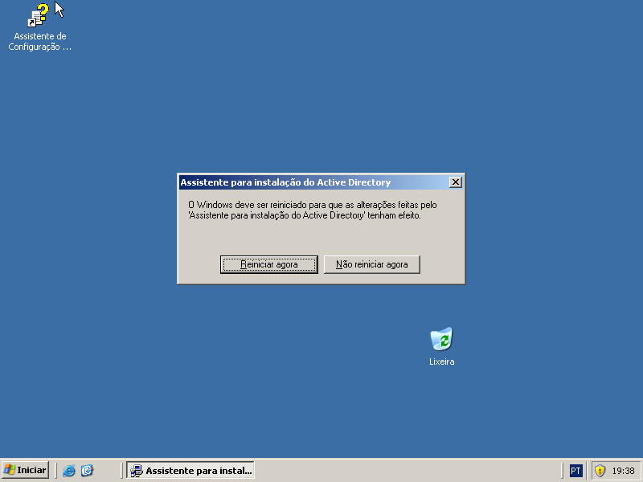
Instalação – Active Directory

Slide 29
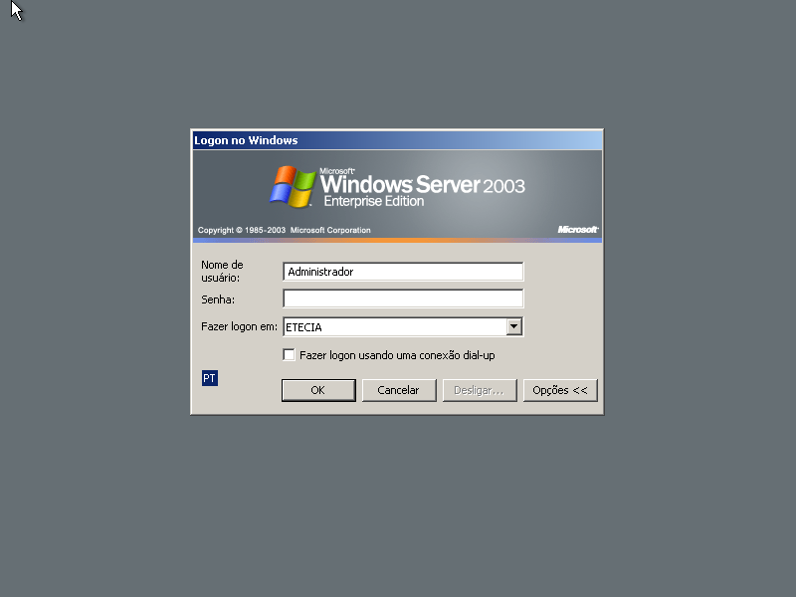
Faça o Login no Domínio: ETECIA

Slide 30
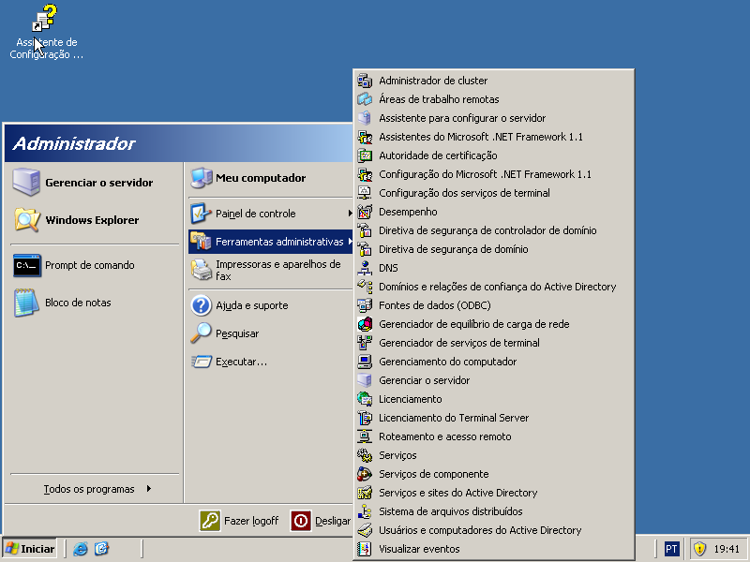
Iniciar>Ferramentas Administrativas>Usuários e Computadores do Active Directory

Slide 31
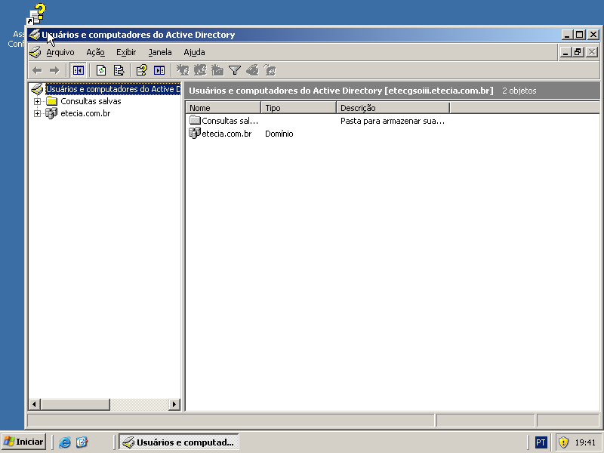
Instalação – Active Directory

Slide 32
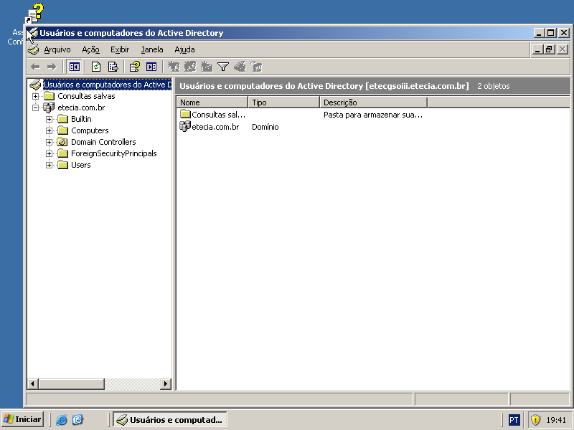
Instalação – Active Directory

Slide 33
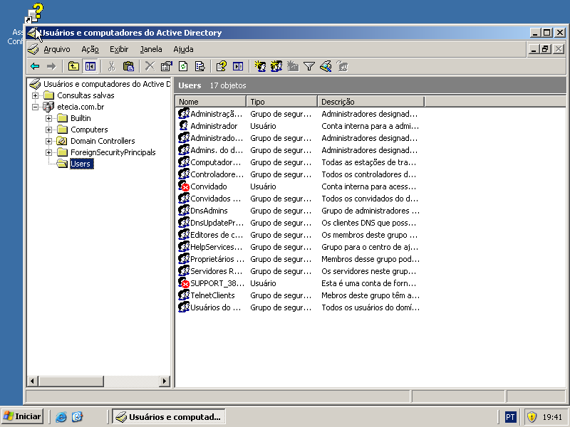
Usuários

Slide 34
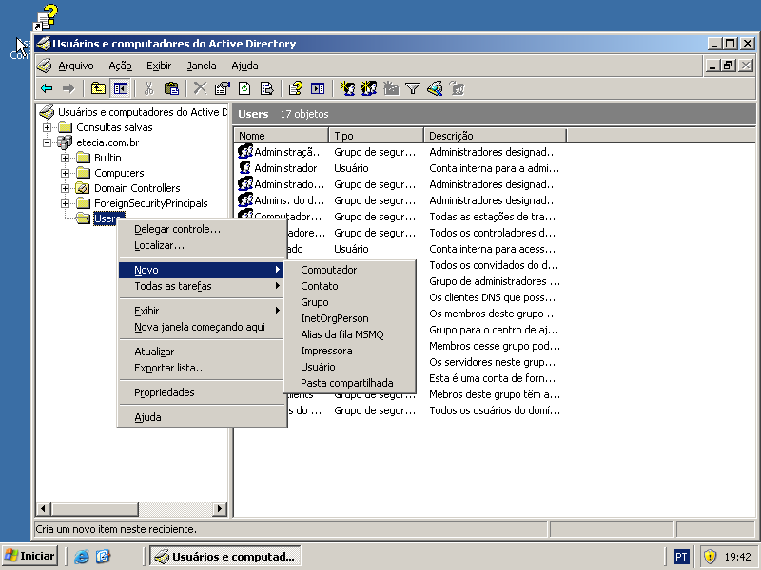
Novo - Usuário

Slide 35
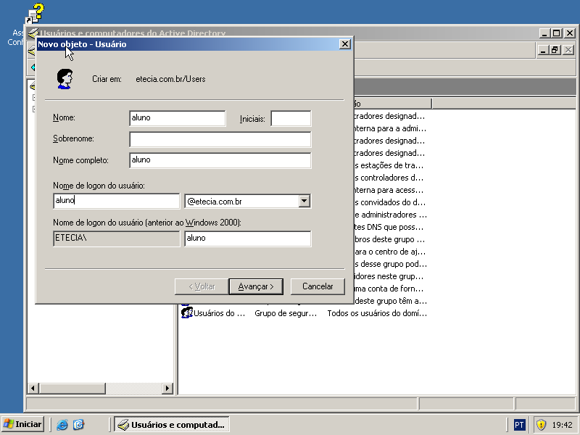
Criação do Usuário: aluno

Slide 36
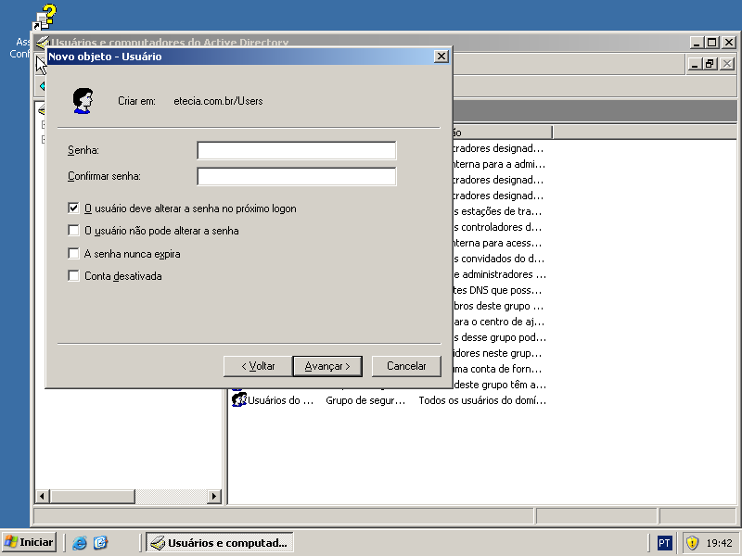
Instalação – Active Directory

Slide 37
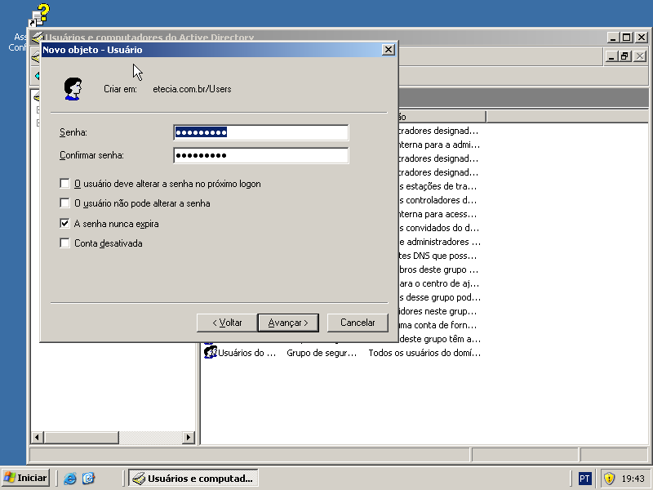
Senha – usuario#1

Slide 38
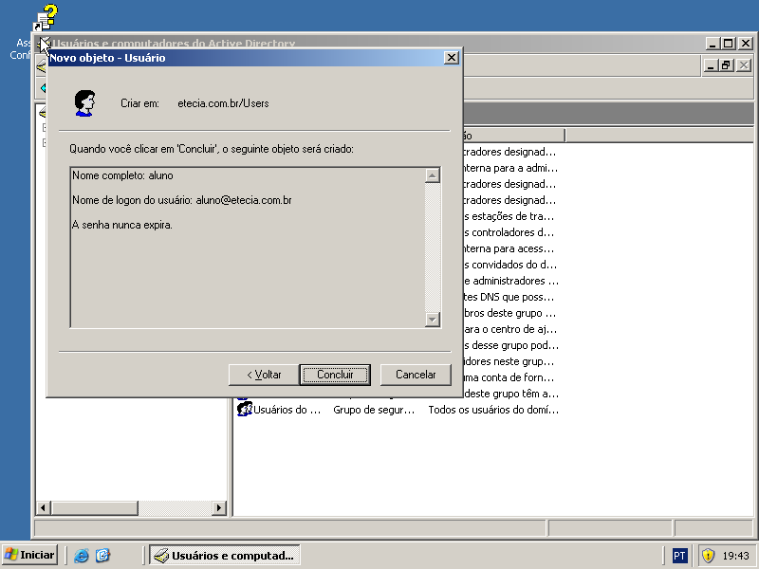

Slide 39
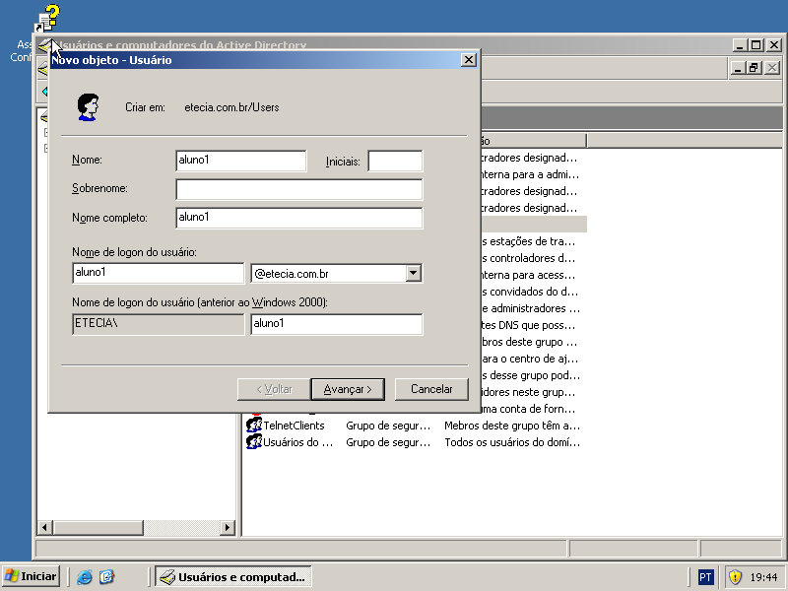
Instalação – Active Directory
Criação do Usuário: aluno1

Slide 40
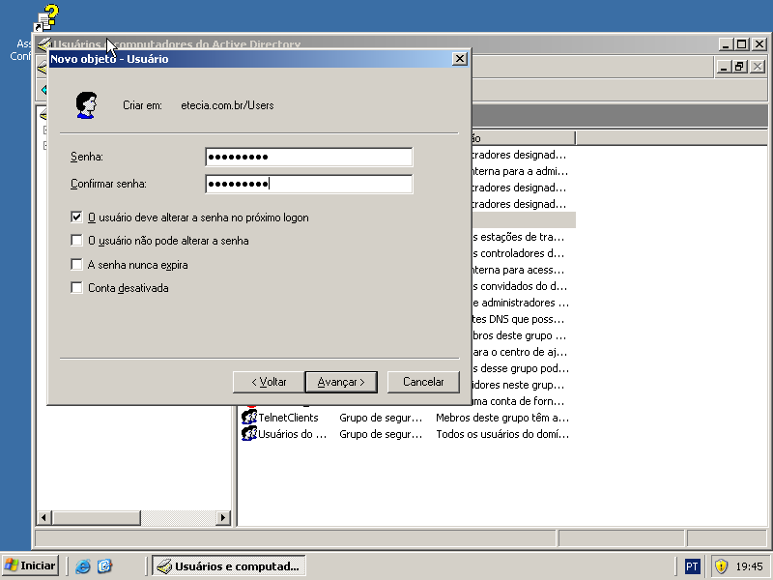
Senha – usuario#2
Senha:

Slide 41
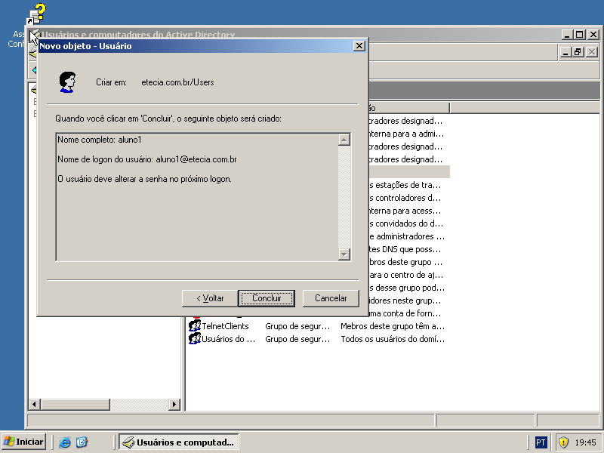

Slide 42
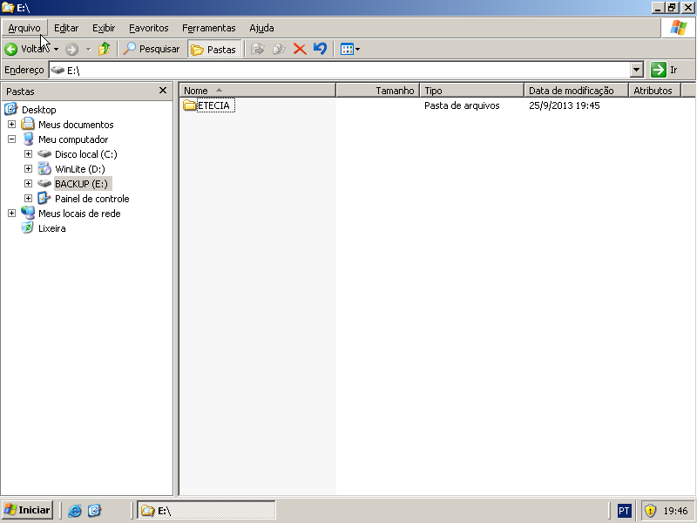
Pasta compartilhada: ETECIA

Slide 43
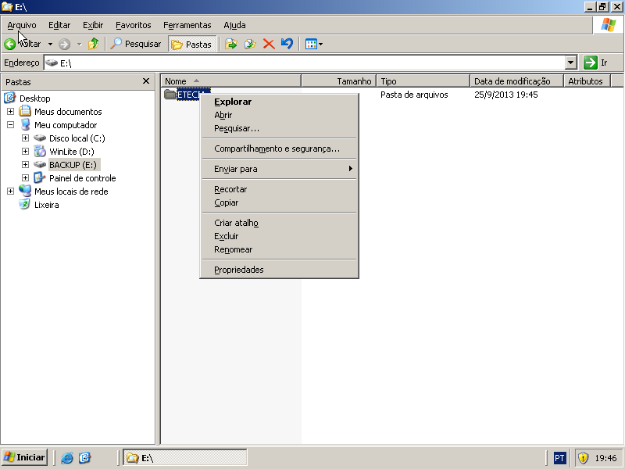
Na Partição E: Crie a Pasta = ETECIA

Slide 44
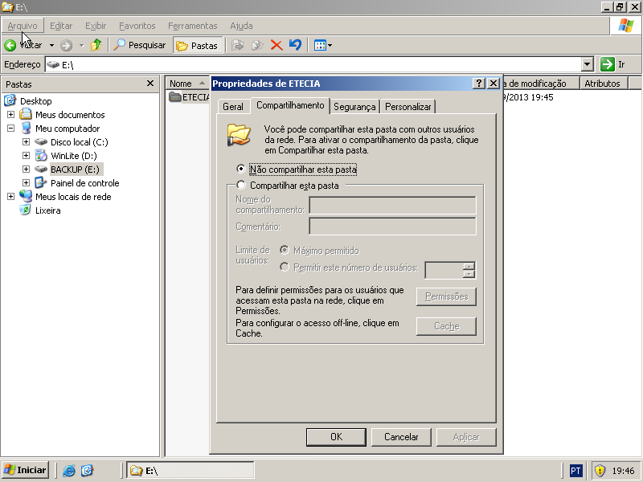
Compartilhar esta Pasta

Slide 45
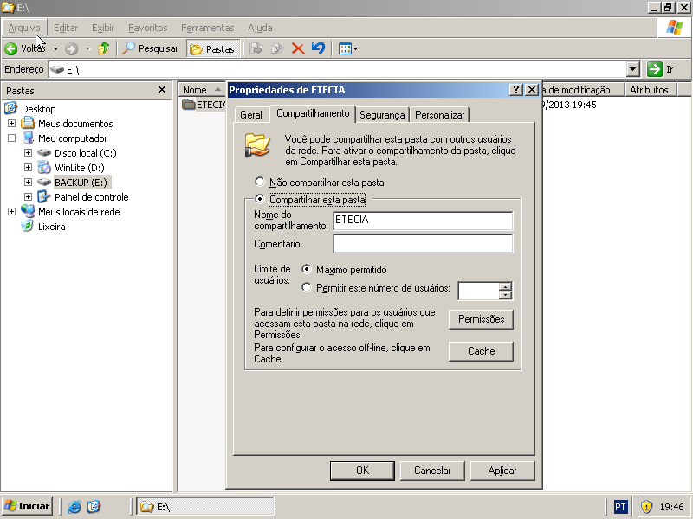

Slide 46
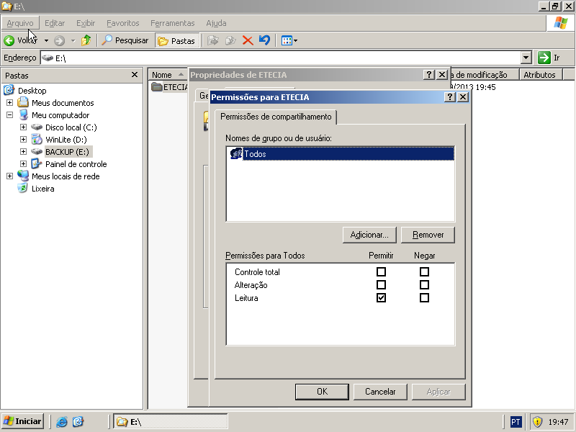
Selecionar Todos – remover Todos

Slide 47
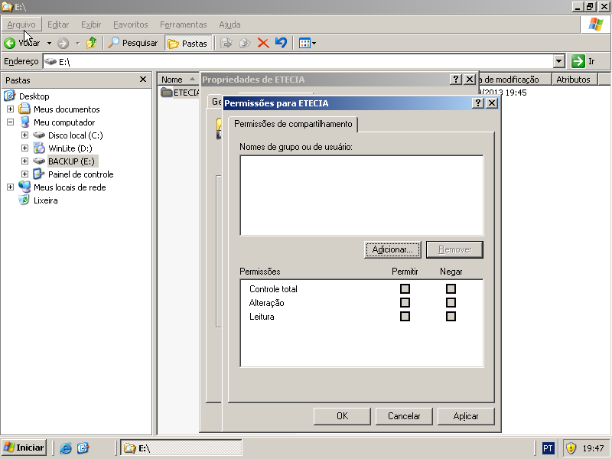
Remoção- “Todos”

Slide 48
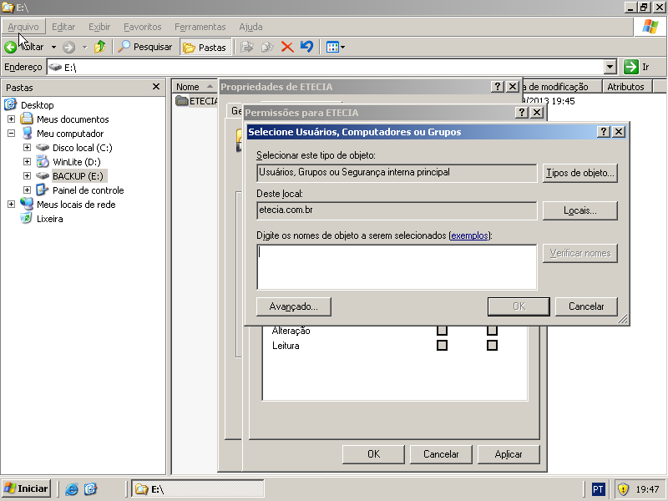

Slide 49
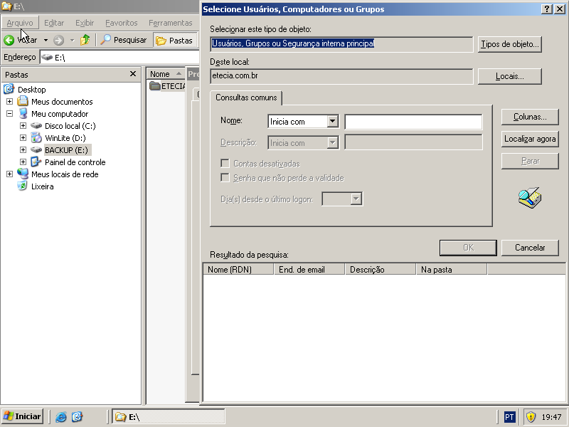

Slide 50
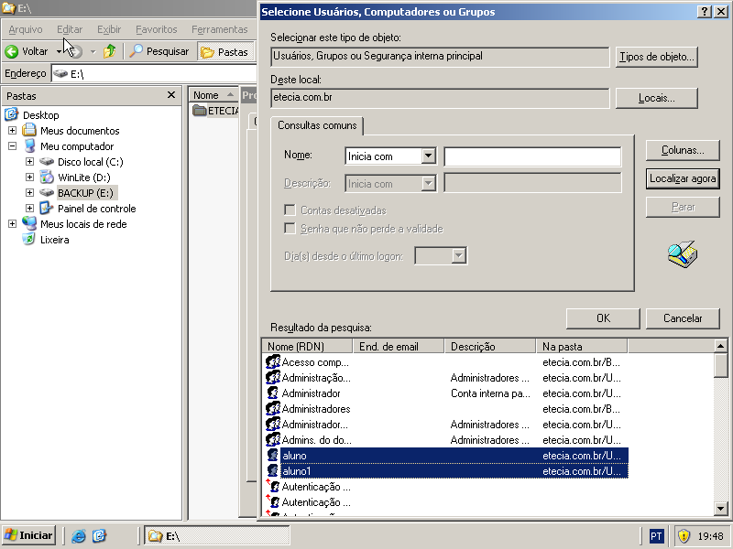
Pressione Ctrl, para selecionar mais de um usuário.

Slide 51
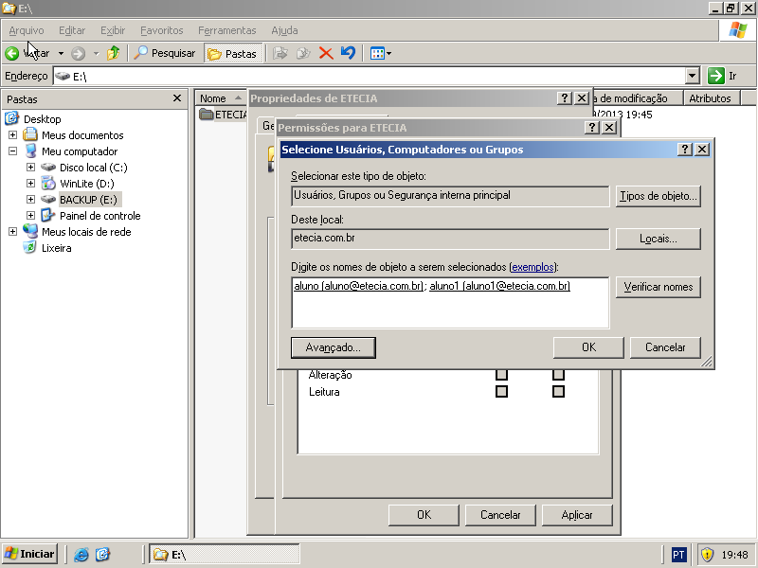

Slide 52
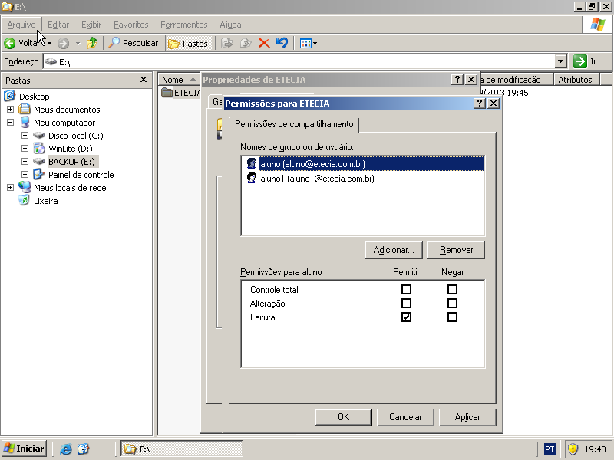

Slide 53
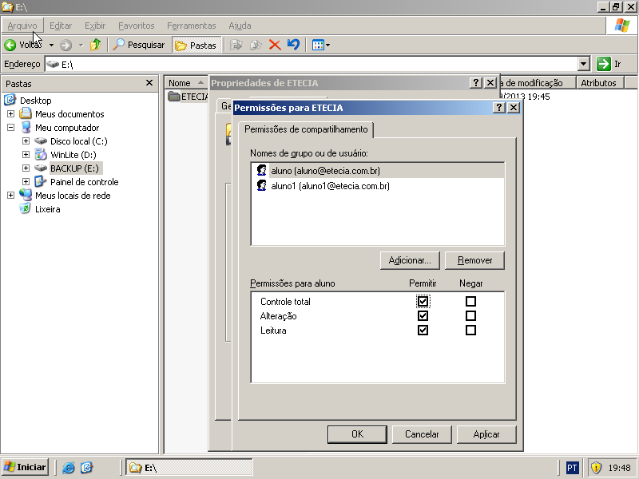

Slide 54


Slide 55

Windows XP

Slide 56

Conexões de Rede

Slide 57

Propriedades de Conexão Local

Slide 58

Propriedades do Protocolo TCP/IP

Slide 59

Propriedades do Sistema

Slide 60

Alterações de Nome do Computador

Slide 61

Alterações de Nome do Computador

Slide 62


Slide 63

Usuário: aluno senha: usuario#1

Slide 64

Bem-Vindo ao Domínio ETECIA

Slide 65

Bem-Vindo ao Domínio ETECIA

Slide 66

Bem-Vindo ao Domínio ETECIA
Clique em “SIM”

Slide 67


Slide 68


Slide 69


Slide 70


Slide 71


Slide 72


Slide 73


Slide 74


Slide 75


Slide 76


Slide 77

Fazer logoff

Slide 78


Slide 79


Slide 80


Slide 81


Slide 82


Slide 83


Slide 84


Slide 85


Slide 86


